Slide 1
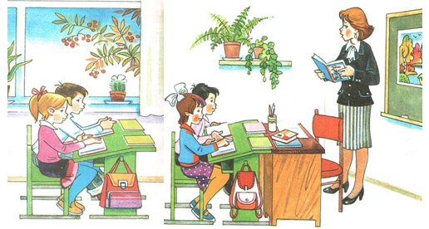
Проверь, дружок,
Готов ли ты начать урок?
Всё ль на месте, всё ль в порядке?
Книжка, ручка и тетрадка?
Проверили? Садитесь!
С усердием трудитесь!

Slide 2
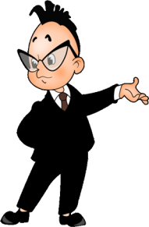
ЛЕНТА БУКВ
Чем звук отличается от буквы?
Как отличить гласный звук от согласного?
Назовите буквы, обозначающие гласные звуки.
Какие буквы могут обозначать два звука?
Какие буквы указывают на мягкость согласного?
Какие буквы всегда обозначают мягкий звук?
Какие буквы не обозначают звука?

Slide 3
ТЕМА УРОКА
В
А
А
Л
И
Т
Ф

Slide 4
Из толкового словаря
Слово АЛФАВИТ пришло к нам из греческого языка. В греческом языке первая буква называлась АЛЬФА, а вторая –ВИТА, из этих двух названий получилось слово АЛФАВИТ.
Слово АЗБУКА появилось тысячу лет назад из названий двух первых русских букв. Буква А называлась тогда АЗ, а буква Б- БУКИ. Из этих названий- АЗ и БУКИ- и получилось русское слово АЗБУКА.

Slide 5
АЛФАВИТ
- расположение букв в определённом порядке

Slide 6
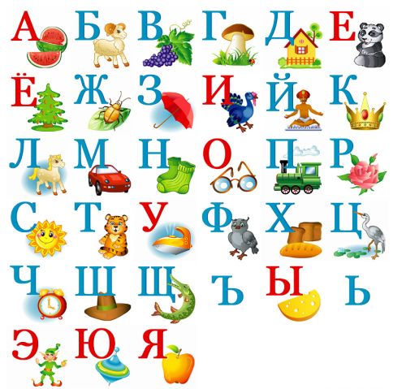
АЛФАВИТ

Slide 7
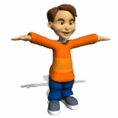
Отдохнём!

Slide 8
Буратино
электронная физминутка

Slide 9
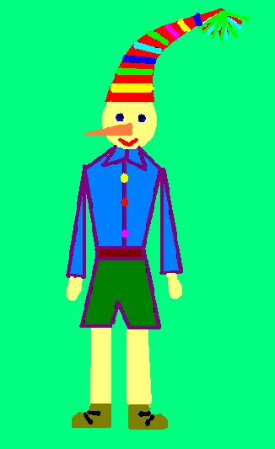

Slide 56
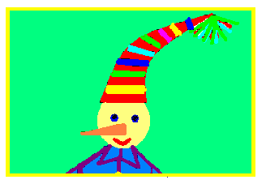

Slide 57
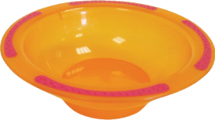
Вставь пропущенные буквы:
а б в г д е ё ж з и й к л м н о п р с т у ф х ц ч ш щ ъ ы ь э ю я

Slide 58
Расположи времена года в алфавитном порядке: зима, весна, лето, осень.
весна
зима
лето
осень

Slide 59
Из отрывного календаря выпали листки с названием дней недели. Расположите по алфавиту.
четверг
пятница
среда
суббота

Slide 60
Поздравляю, ты знаешь алфавит!

